Slide 1

Módulo 4
Design Thinking

Slide 2

La solución que incita a las empresas a intensificar sus actividades de innovación y desarrollo permanente; el concepto de creación de innovación basado en el método de trabajo de diseño es...
Fuente: E. Innovación User-Driven sabia, que entiende.
En términos estratégicos, el uso del Design Thinking asume el desarrollo de nuevos métodos de funcionamiento.
… el Design Thinking o Pensamiento de Diseño…

Slide 3
El Design Thinking es un proceso orientado al ser humano, basado en: la observación, la cooperación, el aprendizaje rápido, la visualización de ideas, un maquetado rápido y el uso del análisis de negocio.
creativa
Según el Pensamiento de Diseño,
existen 3 fuerzas básicas que impulsan el desarrollo de negocio:
La comprensión profunda del usuario
La visualización del concepto
El diseño estratégico del negocio
Nos permite solucionar problemas de una manera:
práctica
interactiva
Fuente: https://www.parp.gov.pl/files/74/81/545/20508.pdf

Slide 4
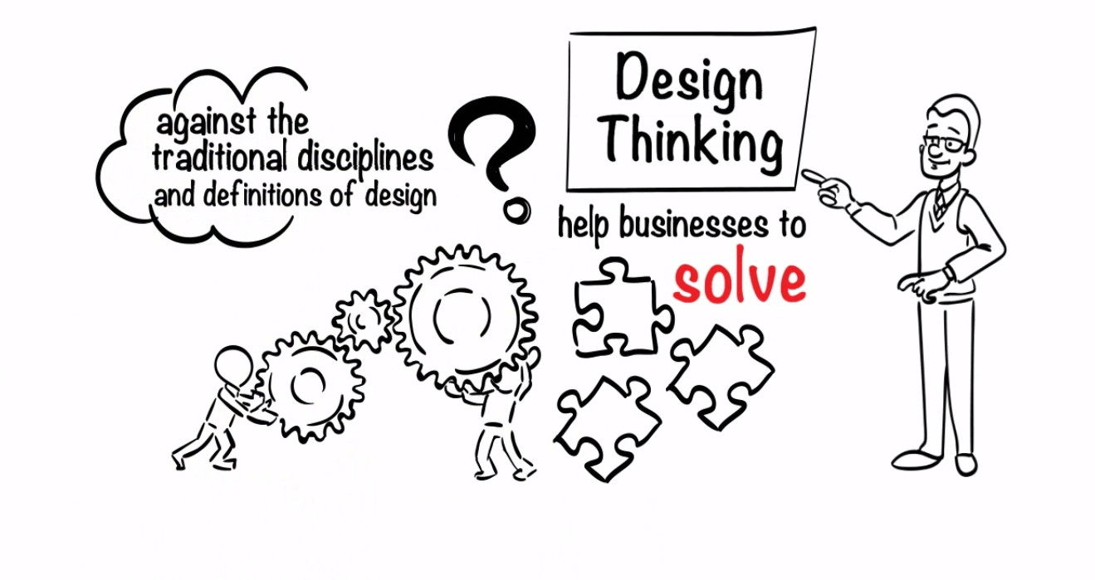
El uso del Design Thinking da lugar a:
VER
una comprensión profunda de las necesidades de cliente
productos de mayor calidad y servicios a un coste más bajo
cambios en la cultura de la organización, de apoyo a la innovación
nuevas perspectivas del desarrollo
mayor eficiencia de operaciones y producción
mejor comunicación con el cliente
mejora permanente de la relación usuario-marca
destacar por encima de los competidores
coherencia marca-oferta para los usuarios
(6 mins)
El Design Thinking ayuda a las empresas a solucionar problemas complejos
Fuente: https://www.youtube.com/watch?v=GPXeeyL4tEA
Fuente: M. Lubińska, A. Więcka, biznesie del diseño W del wykorzystać de Jak.

Slide 5

La pregunta más importante que hay que hacerse en Design Thinking es: “¿Qué valor puede ofrecerme para mis usuarios?”
Este acercamiento creativo y experimental ofrece una mejor comprensión de cómo crear las cosas que no sólo se puedan usar sino que, sobretodo, sean útiles.
El proceso de Pensamiento del Diseño es particularmente útil porque genera un resultado único y específico:
Nuevo conocimiento
Fuente: https://www.toptal.com/project-managers/digital/a-design-thinking-case-study

Slide 6


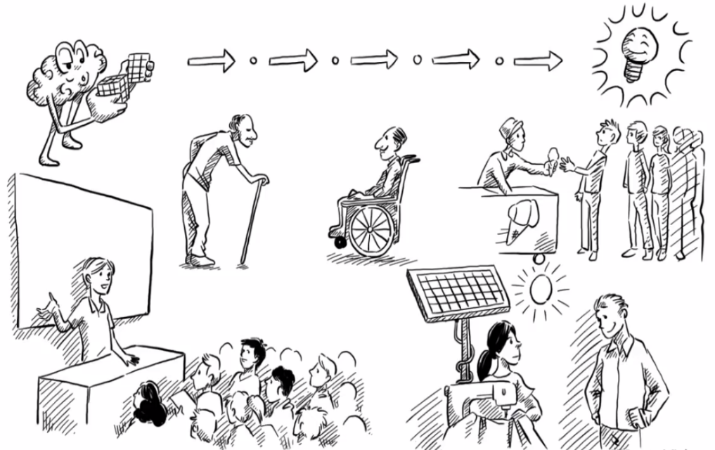




El proceso del Pensamiento de Diseño
Ver - The 5 step design thinking process
1. Empatía
2. Definición
3. Ideación
4. Prototipado
5. Testeo
El proceso de Pensamiento de Diseño se debe desarrollar con un equipo apropiado.
Fuente: https://www.youtube.com/watch?v=_r0VX-aU_T8
(4 mins)

Slide 7
Observar el comportamiento del cliente en su ambiente natural
Objetivos:
Asegurar una comprensión común del desafío
Desarrollar conocimiento esspecífico sobre el proyecto
Ampliar el conocimiento sobre el usuario y sus problemas
Obtener conocimiento sobre el contexto del problema, el lugar del uso del producto, y su ambiente de funcionamiento
No debemos llegar a conclusiones en esta etapa
Ejemplos de herramientas utilizadas en esta etapa:
lluvia de ideas sobre el reto a diseñar
shadowing
debate sobre las condiciones clave del proyecto
bodystorming
evaluación de las soluciones existentes
juego de roles
1. Empatía
observación del grupo de clientes objeto
clasificación de tarjetas (o card sorting)
entrevistar a clientes potenciales
mapa de empatía
escuchar la voz del cliente
técnica safari
Fuente: https://play.google.com/books/reader?id=2yyDDwAAQBAJ&hl=pl&pg=GBS.PT10
https://contentsolutions.pl/5-krokow-do-tworzenia-lepszego-contentu-design-thinking/

Slide 8







Especificar los supuestos y problemas a los que tenemos que hacer frente
Objetivo - un resumen del usuario potencial y su punto de vista
Necesitamos identificar los problemas
y necesidades del grupo de clientes objeto
Ejemplos de herramientas utilizadas en esta etapa:
Mapas de Empatía
Storytelling
Perfil de usuario
Lean Canvas
Apps: ejs. Trello, Asana, Evernote, OneNote
2. Definición
Fuente: https://play.google.com/books/reader?id=2yyDDwAAQBAJ&hl=pl&pg=GBS.PT10
https://contentsolutions.pl/5-krokow-do-tworzenia-lepszego-contentu-design-thinking/

Slide 9

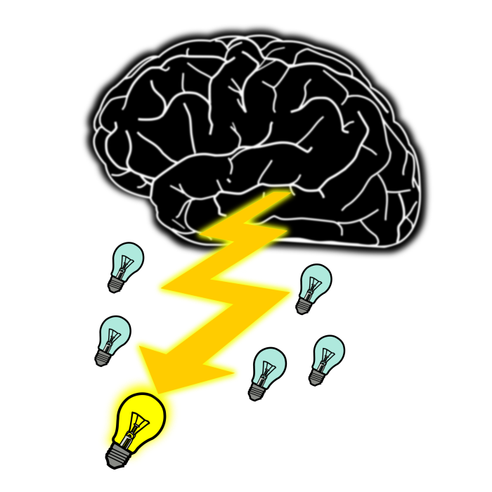
Objetivo- generar y recoger tantas ideas como sea posible para obtener la solución óptima
Esta fase debe limitar las críticas
La cantidad es lo que importa en esta fase, no la calidad
¡No hay ideas tontas o incorrectas!
“La única idea estúpida es la que nunca se dijo en alto”
Crear una sola idea no equivale al éxito.
Crear 50 ideas, analizarlas y elegir la mejor sí que lo es.
La clave es dar forma a conceptos reales y soluciones, no solo obtener definiciones abstractas.
Ejemplos de herramientas utilizadas en esta etapa:
lluvia de ideas,
braindumping (o escritura de ideas),
esbozar (sketching),
brainwriting,
brainwalking,
método 6 sombreros de pensamiento,
análisis DAFO,
análisis PEST.
3. Ideación
Fuente: https://play.google.com/books/reader?id=2yyDDwAAQBAJ&hl=pl&pg=GBS.PT10
https://contentsolutions.pl/5-krokow-do-tworzenia-lepszego-contentu-design-thinking/

Slide 10


Comprobar las soluciones en la práctica
¡Es momento para elegir las mejores ideas!
Limita las soluciones creadas a un máximo de distintas variantes
Objetivo - crear, al menos, un prototipo
Esta fase se utiliza para construir prototipos simples como objetos visuales para mostrar el efecto de la innovación.
No hay que complicarse demasiado.
Crea un Producto Mínimo Viable (PMV) lo más rápidamente posible.
4. Prototipado
Fuente: https://play.google.com/books/reader?id=2yyDDwAAQBAJ&hl=pl&pg=GBS.PT10
https://contentsolutions.pl/5-krokow-do-tworzenia-lepszego-contentu-design-thinking/

Slide 11



Objetivo - Conseguir feedback por parte de los usuarios sobre el prototipo, para luego tomar decisiones sobre los pasos siguientes.
La oportunidad de evaluar prototipos en condiciones reales
Recoger opiniones por medio de entrevistas
Debemos comprobar si las soluciones propuestas tienen sentido y si resuelven las necesidades de nuestro grupo de clientes objetivo.
El proceso del Design Thinkins es repetitivo. Para adaptar, de manera adecuada, el prototipo a las necesidades de sus futuros usuarios y así perfeccionarlo, las tres fases anteriores tendrán que repetirse.
5. Testeo
Fuente: https://play.google.com/books/reader?id=2yyDDwAAQBAJ&hl=pl&pg=GBS.PT10
https://contentsolutions.pl/5-krokow-do-tworzenia-lepszego-contentu-design-thinking/

Slide 12

Reglas del Design Thinking
1. La Regla Humana: Toda Actividad de Diseño es, en última instancia, Social por Naturaleza
Implementar soluciones debería tener el objetivo de satisfacer necesidades humanas.
2. La Regla de la Ambigüedad: Los encargados del Design Thinking deben Preservar la Ambigüedad
Tendrán que alejarse de las restricciones y crear las condiciones idóneas para experimentar en la frontera entre el conocimiento y la imaginación. Buscar soluciones que parezcan inadecuadas.
3. La Regla del Reajuste: Todo Diseño se Rediseña
Hay que diseñar las condiciones técnicas y sociales futuras, basándose en soluciones antiguas, para así analizar y solucionar el problema lo mejor posible.
4. La Regla de la Tangibilidad: Hacer las Ideas Tangibles Siempre Facilita la Comunicación
Hacemos las ideas realidad visualizando y prototipando ya que mejora la comunicación entre los miembros del equipo de proyecto.
Fuente: H. Plattner, C. Meinel, L. Leifer, pensamiento del diseño: Entender - Mejorar - Aplicar

Slide 13


Ventajas y desventajas
del Design Thinking
Ventajas | Desventajas
Contacto frecuente con los clientes Una gran orientación al cliente Eliminación las hipótesis incorrectas al monitorizar todo el proceso Puesta en práctica de las funciones básicas Ahorro gracias a las revisiones constantes por parte del usuario Ahorro en los costes dada la omisión de algunos componentes | Dependencia del usuario Dificultad al estimar el tiempo de ensayo o de prueba La comunicación con el usuario es difícil Distancia física y cultural con el usuario Las necesidades del usuario pueden no ser identificadas Alto impacto del usuario, que puede dar lugar a soluciones que no se correspondan con las capacidades de la compañía
Fuente: U. Schleinkofer, T. Herrmann, I. Maier, T. Bauernhansl, D. Roth, D. Spath, Development and Evaluation of a Design Thinking Process Adapted to Frugal Production Systems for Emerging Markets

Slide 14
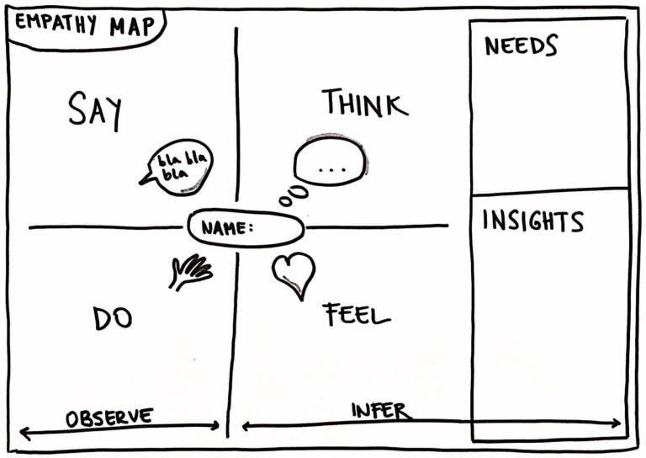
Para visualizar las necesidades y deseos de tus usuarios, a través de diversas dimensiones, puedes utilizar la Plantilla de Construcción de Mapas de Empatía
¿Qué es eso?
Es un acercamiento colaborativo para ganar un conocimiento más profundo de tus clientes o usuarios finales; para aprender lo que ellos:
DICEN -¿Qué mensajes principales te transmite tu usuario? ¿Cómo están hablando de tu producto/servicio?
PIENSAN -¿Qué pensamientos o creencias pudieron influir en el comportamiento del usuario?
SIENTEN -¿Qué señales no verbales te dan pistas sobre las emociones de tus usuarios?
HACEN -¿Qué acciones y comportamientos has observado? Basándose siempre en tus entrevistas, observaciones y otras maneras de adquirir empatía.
Puedes hacer este mapa en formato digital o utilizar un papel con notas adhesivas
Fuente: https://www.innovationtraining.org/empathy-map-template-training/

Slide 15
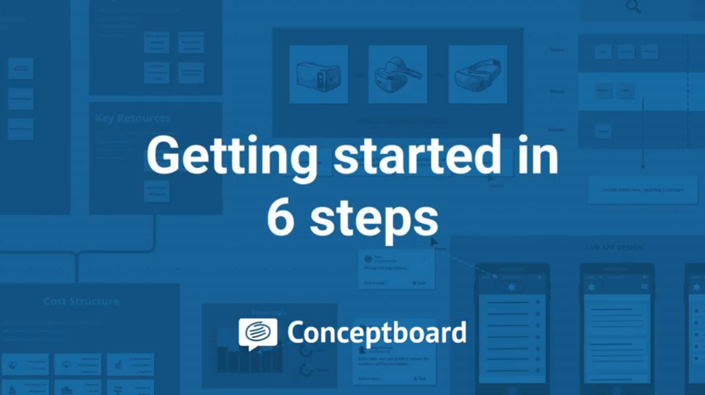
¿Quieres utilizar herramientas de colaboración, espacios de trabajo digitales en la nube?
Ver
Conoce Conceptboard
Funciona como espacio de trabajo compartido donde centralizar todos los contenidos e ideas que afecten a tus proyectos visuales
Mantiene a los equipos organizados para que los proyectos puedan seguir avanzando
Este espacio de trabajo permite a los equipos agregar ideas, archivos, notas, y cualquier tipo de feedback en tiempo real
Aumentará la productividad de equipos remotos
Es una herramienta útil para colaborar virtualmente y potenciar la colaboración de tus equipos
Fuente: https://www.youtube.com/watch?v=2iYae8zCMAI
(2,5 minutos)
Fuente: https://conceptboard.com/

Slide 16

El Design Thinking en la práctica
Se les pidió a un equipo de estudiantes graduados en Stanford desarrollar un nuevo tipo de incubadora para los países en vías de desarrollo. Su contacto directo con las madres de aldeas alejadas, sin acceso a hospitales, les ayudó a replantear su proyecto y crear un aparato calefactor en vez de un nuevo tipo de incubadora.
El resultado final fue El “Embrace Warmer”, con el potencial de salvar miles de vidas.
El “Embrace Warmer” es capaz de ir donde ninguna incubadora podría ir, debido a su carácter portátil y costes de producción reducidos. Se trata de una incubadora ultraportátil que puede arropar a un bebe mientras su madre le coge en brazos.
En vez de tener que depositar a sus bebés en hospitales remotos, las madres en aldeas alejadas pueden utilizar un este calefactor portátil con la misma función.
Si el equipo solo se hubiese centrado en diseñar incubadoras, habrían podido desarrollar una semi portátil de menor coste, que seguiría sin llegar a las aldeas.
Sin embargo, con la ayuda de la empatía- como ha sido el entender los problemas de las madres en estas aldeas - el equipo de diseño ideó una solución más humana que demostró ser óptima para las madres en países en vías de desarrollo.
Fuente: https://www.interaction-design.org/literature/article/design-thinking-getting-started-with-empathy

Slide 17

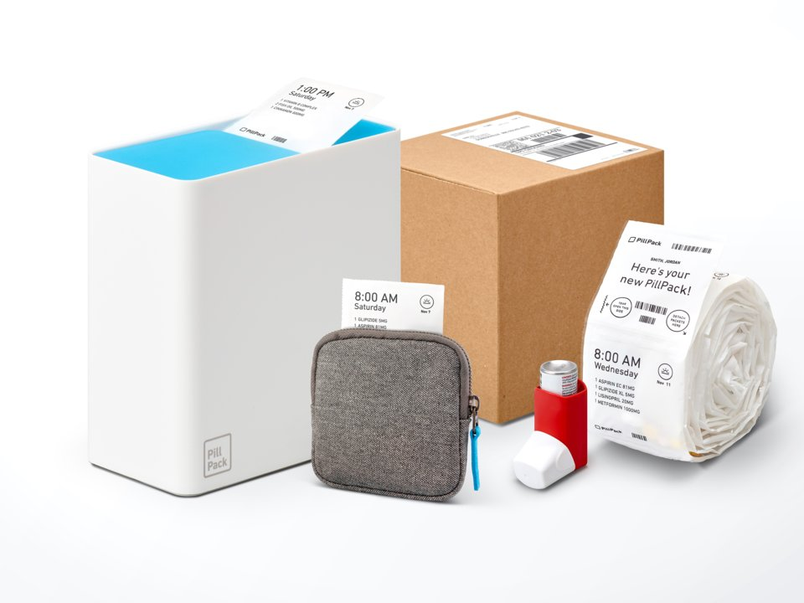
El Design Thinking en la práctica
El Design Thinking es una de las razones del éxito de Airbnb.
Debido, en especial, a que construyeron una cultura de prueba y experimentación.
Solo consiguieron salir del “valle de la muerte” concepto acuñado en inglés como “trough of sorrow” cuando se permitieron experimentar con cambios no cuantificables dentro del negocio.
Fuente: https://firstround.com/review/How-design-thinking-transformed-Airbnb-from-failing-startup-to-billion-dollar-business/
PillPack comenzó como una startup dentro de IDEO Cambridge. Al trabajar con diseñadores y un enfoque centrado en el ser humano, PillPack refinó su visión, estrategia e identidad como marca.
PillPack fue nombrada una de las mejores invenciones de 2014 por Time Magazine y Amazon la compró en 2018 por mil millones de dólares.
Su visión guiada por el Design Thinking fue todo un acierto.
Fuente: https://www.ideo.com/case-study/this-startup-revolutionized-an-industry-through-design

Slide 18
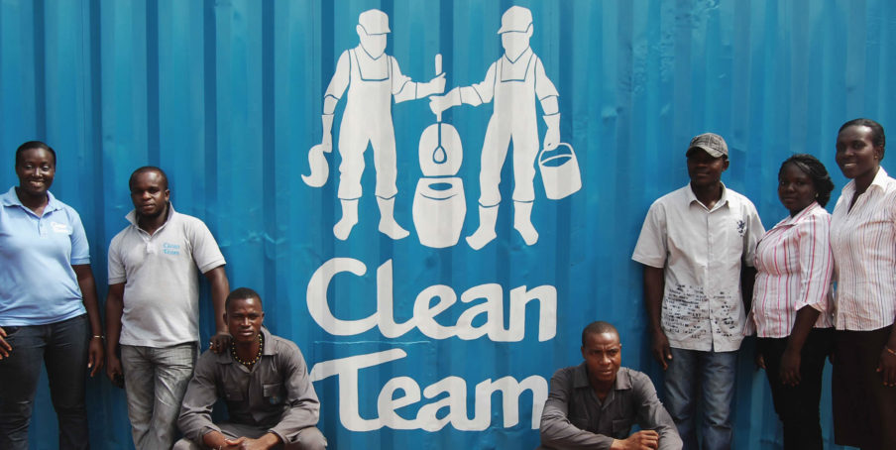
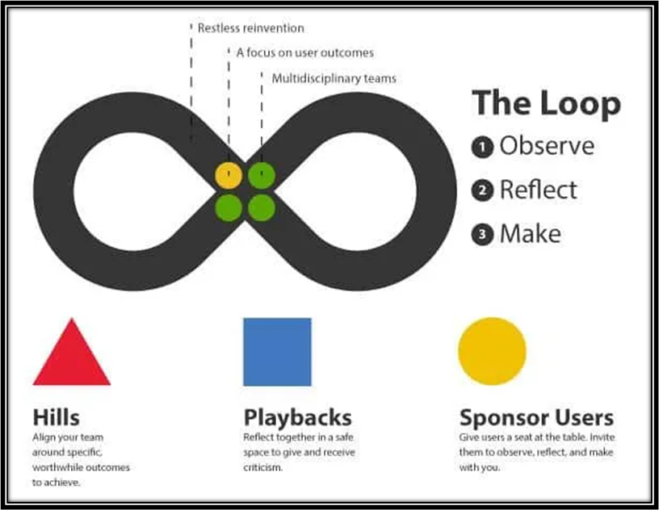
El Design Thinking en la práctica
El pensamiento de diseño lo puso en práctica Clean Team y se instalaron baños en las casas más pobres de las zonas urbanas de Ghana.
Para millones de Ghaneses sin letrinas en su casa, no había muchas “buenas” opciones en lo que se refería a las funciones más básicas del cuerpo humano.
Trabajando en colaboración con Unilever y WSUP (Water and Sanitation for the Urban Poor), IDEO.org utilizó el Design Thinking para desarrollar Clean Team, un sistema comprensivo de saneamiento que entrega y mantiene letrinas en los hogares de los suscriptores.
Ahora mismo, Clean Team da servicio a 5.000 personas en Kumasi y Ghana, haciendo sus vidas más limpias, sanas y dignas.
Fuente: https://www.designkit.org/case-studies/1
IBM es un ejemplo de un gigante que ha invertido intensamente en Design Thinking y ha terminado construyendo un gran equipo de diseño interno.
(¡) Han visto su trabajo rentabilizado al 301% (!)
Han puesto sus activos de Design Thinking empresarial a disposición de todos a través de este conjunto de herramientas “open source”.
Fuente: https://voltagecontrol.com/blog/8-great-design-thinking-examples/

Slide 19


El Design Thinking en la práctica
El Pensamiento de Diseño se ha hecho su hueco en el mundo de la medicina y se considera fundamental para el futuro de la salud.
El Hospital de Stanford utiliza el Design Thinking para investigar sobre maneras de mejorar la experiencia del paciente de urgencias.
Los gerentes de Stanford han estado utilizándolo también para visualizar otras nuevas experiencias para el hospital: “El personal del hospital utilizó el design thinking para llevar a cabo un plan de rediseño de dos unidades de enfermería del hospital y centrarlas solamente en el cuidado de pacientes con cáncer.”
Fuente: https://med.stanford.edu/news/all-news/2016/06/design-thinking-as-a-way-to-improve-patient-experience.html
Uber Eats es un empresa americana online de reparto de comida lanzada por Uber en 2014.
Para Uber Eats, la fase más importante del proceso de pensamiento de diseño es la empatía: “Para entender todos nuestros diversos mercados y cómo nuestros productos se dan cabida en estos y en cada ciudad en la que trabajamos, nos sumergimos constantemente en los lugares en donde viven, trabajan y comen nuestros clientes.”
“Sentados en nuestras oficinas de San Francisco o Nueva York, no podemos entender la realidad de una persona en las calles de Bangkok o Londres.”
Fuente: https://medium.com/uber-design/how-we-design-on-the-ubereats-team-ff7c41fffb76

Slide 20


El Design Thinking en la práctica
El pensamiento de diseño fue utilizado también por Golden Gate Regional Center (GGRC), una organización que proporciona servicios y ayudas financieras a la gente con trastornos del desarrollo en el área de la bahía de San Francisco.
GGRC trabajó con los estudiantes de diseño de Stanford para reajustar su largo proceso de evaluación, que solía durar meses.
Uno de los resultados del proyecto fue un cambio hacia el Design Thinking dentro de GGRC: “En GGRC se está llevando a cabo una lluvia de ideas de mejora para intenar darles forma periódicamente.”
Fuente: https://hbr.org/2016/01/better-service-faster-a-design-thinking-case-study
El Banco de América se asoció con la consultoría de diseño IDEO en 2004 para entender cómo conseguir que más gente abriese cuentas bancarias.
Y, con el tiempo, idearon el programa “Keep the Change” (Quédate el cambio).
Esta exitosa iniciativa bancaria surgió gracias a la investigación del equipo de IDEO en términos de pensamiento de diseño, se encontraron con que las personas ahorradoras redondeaban las cantidades intencionalmente al emitir sus cheques.
Fuente: https://www.invisionapp.com/inside-design/applied-design-thinking/

Slide 21

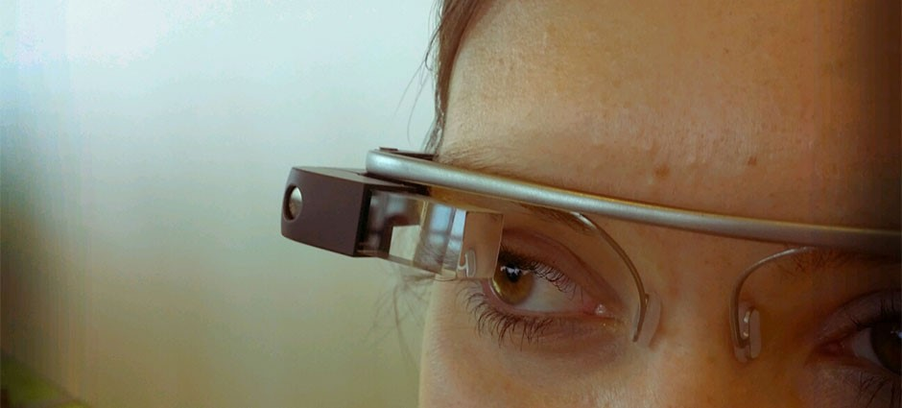
Diseñar sin empatía
Google lanzó su primer producto “ponible”, Google Glass, en 2013. Este primer ordenador ideado para llevar puesto en la cabeza a pesar de que fue un gran lanzamiento desde el punto de vista tecnológico, no funcionó como se esperaba, y muchas de las causas de este fracaso tuvieron su origen en una falta de empatía para con los usuarios.
Aunque las gafas permiten que los usuarios hagan fotos, envíen mensajes y accedan a otro tipo de información como el tiempo y las indicaciones gps, siguen sin satisfacer las verdaderas necesidades de los usuarios. Es decir, aunque las gafas posibilitan muchas cosas, éstas no son las que necesitamos o queremos hacer.
Además, las gafas tenían una función de cámara no descrita, lo que al final resultó en problemas relacionados con la privacidad del usurio al no haber manera alguna de saber si la cámara estaba o no grabando. Todos estos problemas se pueden remontar de nuevo a la falta de empatía en el proceso de diseño de Google.
Fuente: https://www.interaction-design.org/literature/article/design-thinking-getting-started-with-empathy

Slide 22



Fuentes:
Páginas Web:
Vídeos:
Otras fuentes:
https://www.parp.gov.pl/files/74/81/545/20508.pdf
https://www.toptal.com/project-managers/digital/a-design-thinking-case-study
https://play.google.com/books/reader?id=2yyDDwAAQBAJ&hl=pl&pg=GBS.PT10
https://contentsolutions.pl/5-krokow-do-tworzenia-lepszego-contentu-design-thinking/
https://firstround.com/review/How-design-thinking-transformed-Airbnb-from-failing-startup-to-billion-dollar-business/
https://www.ideo.com/case-study/this-startup-revolutionized-an-industry-through-design
https://www.designkit.org/case-studies/1
https://voltagecontrol.com/blog/8-great-design-thinking-examples/
https://med.stanford.edu/news/all-news/2016/06/design-thinking-as-a-way-to-improve-patient-experience.html
https://medium.com/uber-design/how-we-design-on-the-ubereats-team-ff7c41fffb76
https://hbr.org/2016/01/better-service-faster-a-design-thinking-case-study
https://www.invisionapp.com/inside-design/applied-design-thinking/
https://dtdlafirm.pl/co-sie-stanie-gdy-wstaniemy-od-biurka-i-poznamy-wlasnego-klienta-czyli-empatia-w-design-thinking/
https://www.interaction-design.org/literature/article/design-thinking-getting-started-with-empathy
https://www.innovationtraining.org/empathy-map-template-training/
https://conceptboard.com/
https://www.youtube.com/watch?v=GPXeeyL4tEA
https://www.youtube.com/watch?v=_r0VX-aU_T8
https://www.youtube.com/watch?v=vQytKCT563I
https://www.youtube.com/watch?v=2iYae8zCMAI
M. Lubińska, A. Więcka (2015), Jak wykorzystać design w biznesie, PARP, Warszawa
H. Plattner, C. Meinel, L. Leifer (2011), Design Thinking: Understand - Improve - Apply, Heidelberg
U. Schleinkofer, T. Herrmann, I. Maier, T. Bauernhansl, D. Roth, D. Spath (2019), Development and Evaluation of a Design Thinking Process Adapted to Frugal Production Systems for Emerging Markets, Procedia Manufacturing 39

Slide 23

Diseña un proceso de contratación para
una pequeña empresa en el sector de la tecnología de la información
Utiliza el método de pensamiento de diseño:
Empatía - intenta entender las necesidades y problemas del usuario.
Definición del problema – ve más allá de los esquemas estandarizados y estructuras en los que nos solemos mover, para así ampliar el punto de mira.
Ideación- piensa en tantas soluciones para el problema como te sea posible.
Prototipado - sugiere un modelo preliminar para recolectar datos sobre el mismo, de la manera más rápida posible.
Testeo - prueba la solución seleccionada en el ambiente del usuario (otra gente del mismo grupo de clientes objeto).
La duración del ejercicio (en grupos) es de 30 minutos.
Tarea

Slide 24

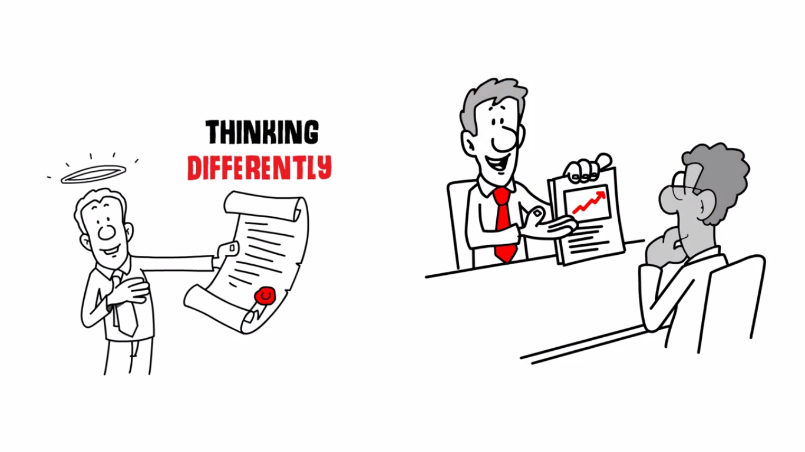
Como resumen… puedes ver
Que no te asuste pensar diferente.
Ponte en el lugar del cliente.
Fuente: https://www.youtube.com/watch?v=vQytKCT563I
(2 minutos)

